Slide 1


Môn: Mĩ thuật
Lớp 3
Giáo viên: Nguyễn Lê Na

Slide 2



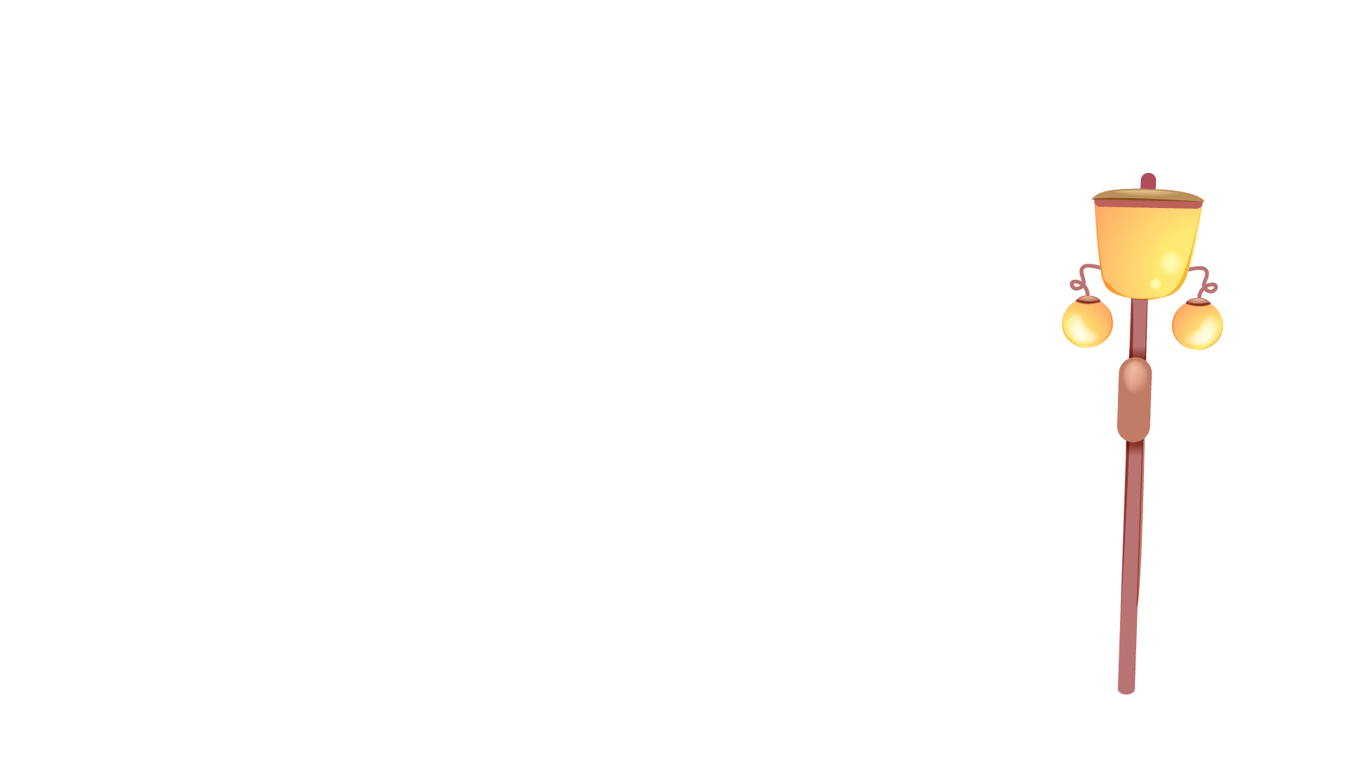
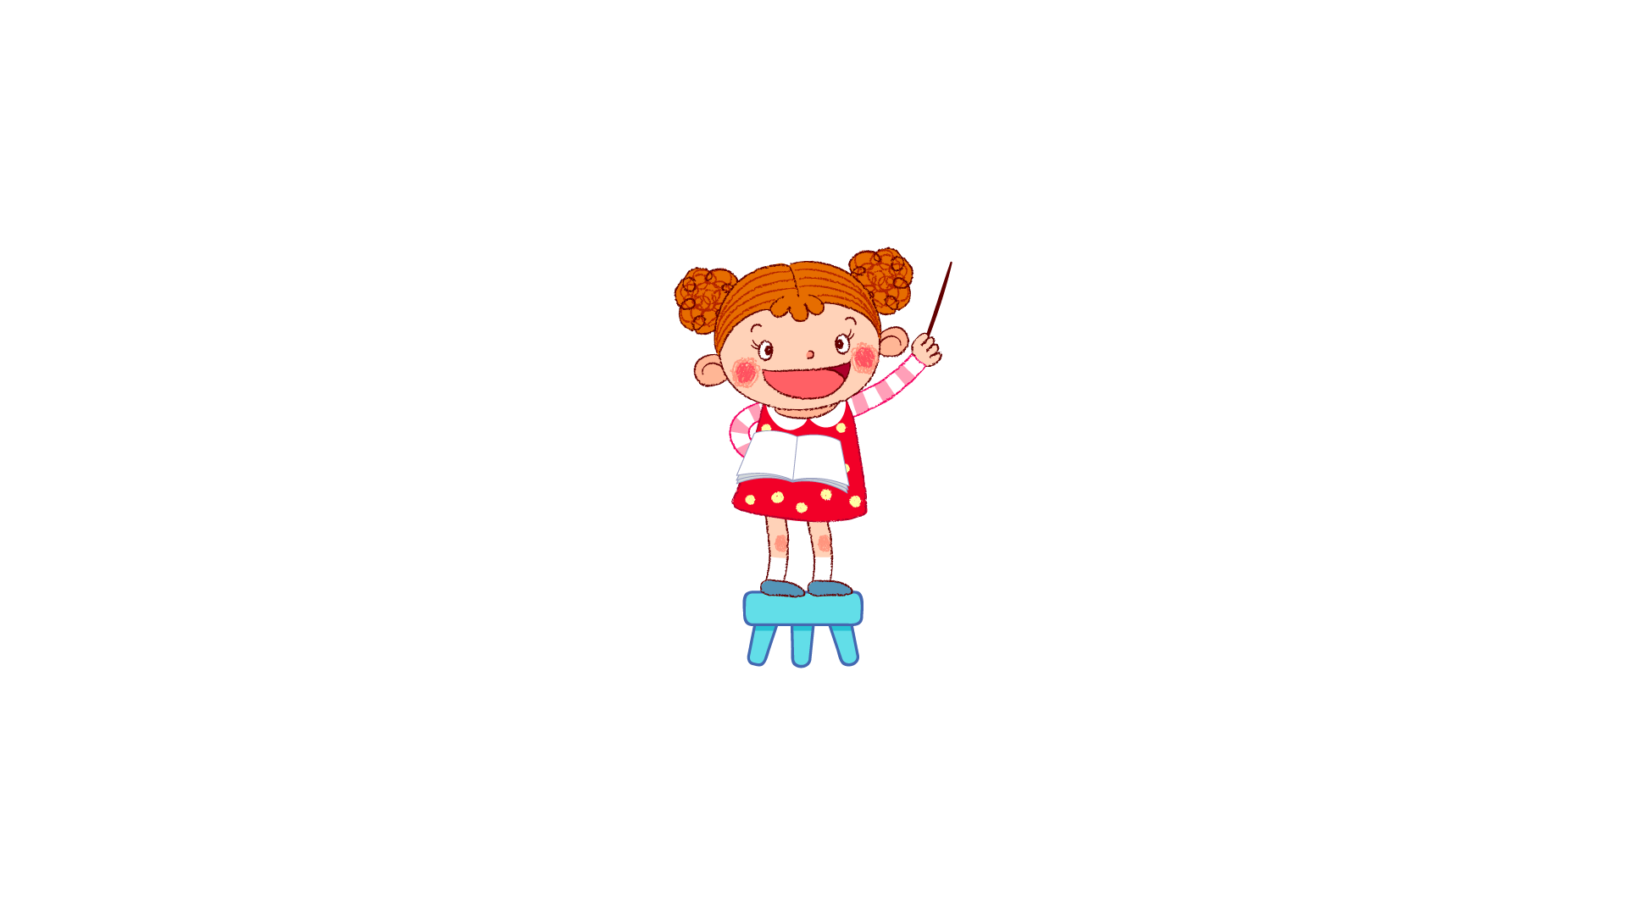



CHỦ ĐỀ 8
CHÂN DUNG NGƯỜI THÂN TRONG GIA ĐÌNH (TIẾT 2)

Slide 3



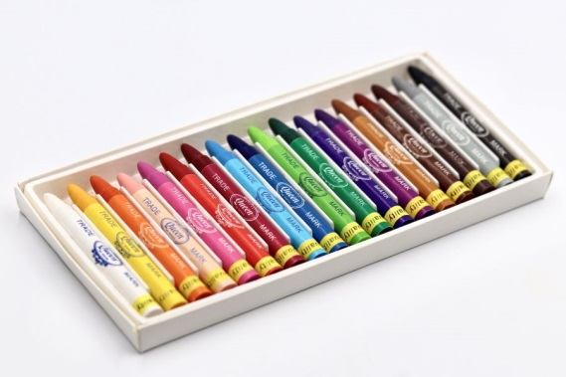


* Kiểm tra đồ dùng học vẽ

Slide 4





EM TẬP LÀM THỦ MÔN

Slide 5
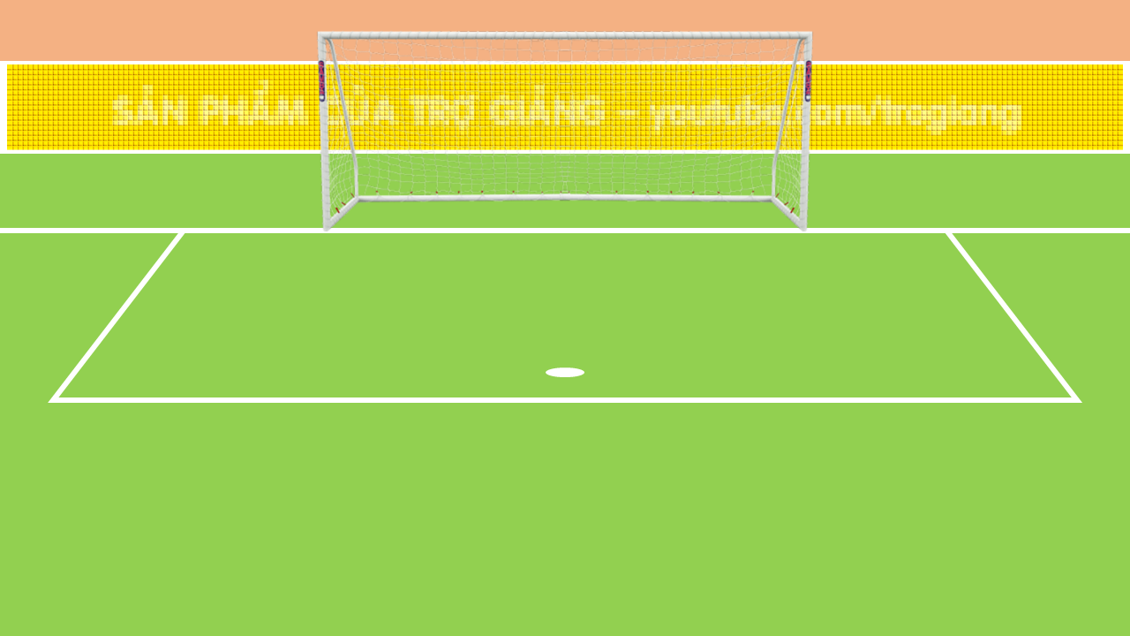


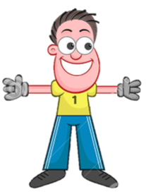

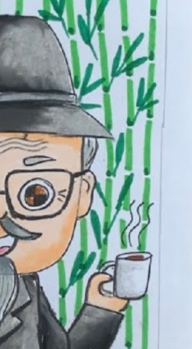
Hình ảnh bên là ai?
B. Ông
C. Bố

Slide 6
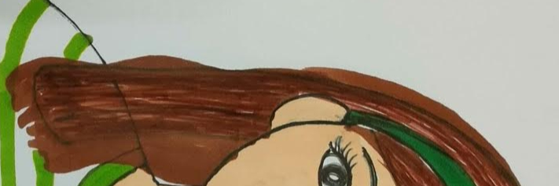
Hình ảnh bên là ai?
A. Chị
B. Mẹ
C. Cả 2 đáp án trên

Slide 7
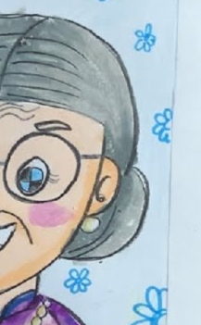
Hình ảnh bên là ai?
A. Chị
B. Bà

Slide 8
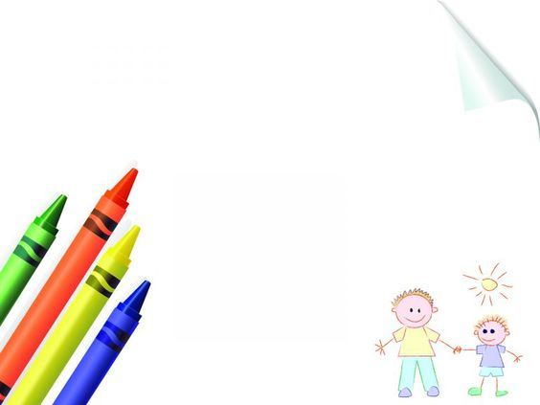
MĨ THUẬT 3
CHỦ ĐỀ 8:
CHÂN DUNG NGƯỜI THÂN TRONG GIA ĐÌNH (Tiết 2)
Hoạt động : Thể hiện

Slide 9
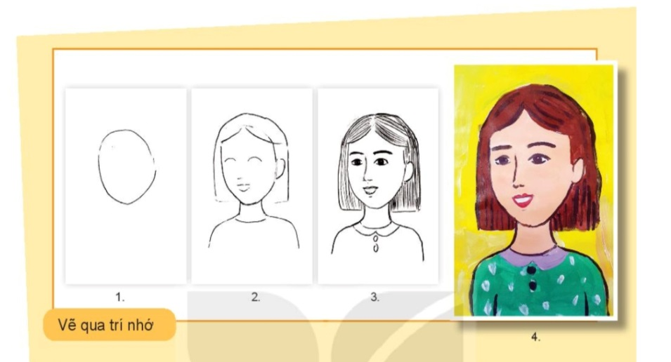
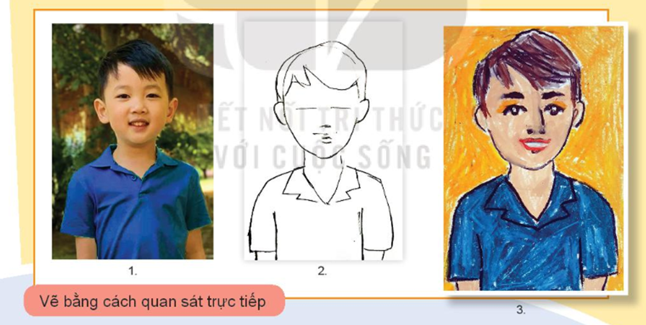
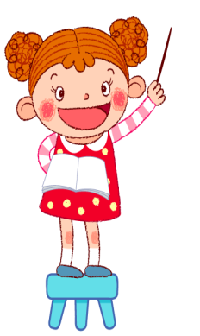
CHỦ ĐỀ 8:
CHÂN DUNG NGƯỜI THÂN TRONG GIA ĐÌNH (Tiết 2)
Hoạt động : Thể hiện
Các bước thực hiện

Slide 10
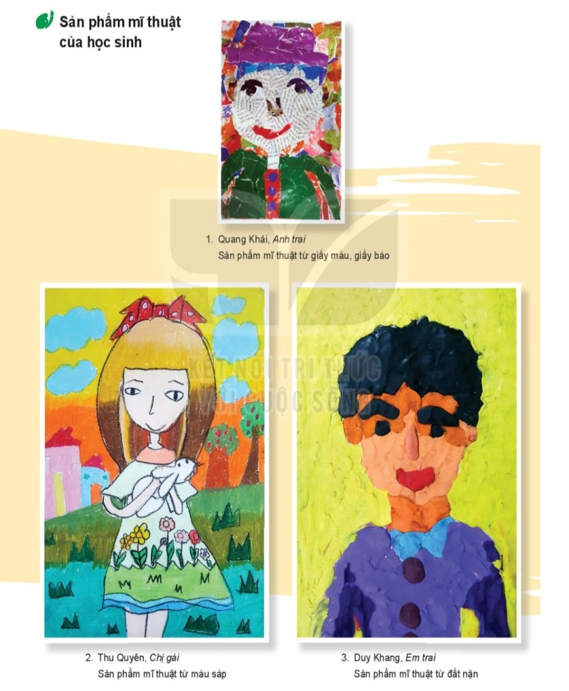
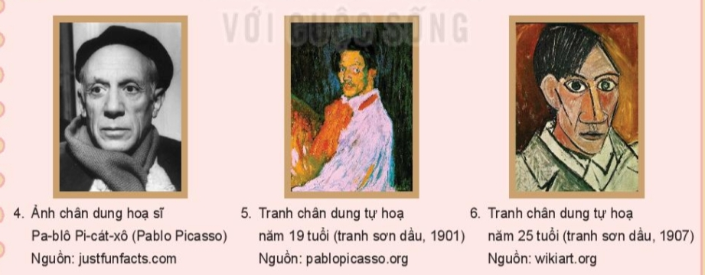
CHỦ ĐỀ 8:
CHÂN DUNG NGƯỜI THÂN TRONG GIA ĐÌNH (Tiết 2)
Một số hình ảnh tham khảo
Sản phẩm mĩ thuật của họa sĩ

Slide 11

Hoạt động thực hành
Em hãy vẽ chân dung một người thân trong gia đình theo ý thích của mình.

Slide 12

*Dặn dò:
- Bảo quản sản phẩm của Tiết 2 để tiếp tục thực hành ở tiết 3.
- Chuẩn bị đồ dùng học tập: Bút chì, tẩy, giấy vẽ, màu vẽ, tranh ảnh, vật liệu sẵn có, tái chế...cho tiết học sau.

